Slide 1



AULA ROMEO
Chrome Sandbox Bypass vulnerability (CVE-2012-5376)
DOLMAN LOPEZ
LUIS LATORRE
EDUARDO FABRE

Slide 2
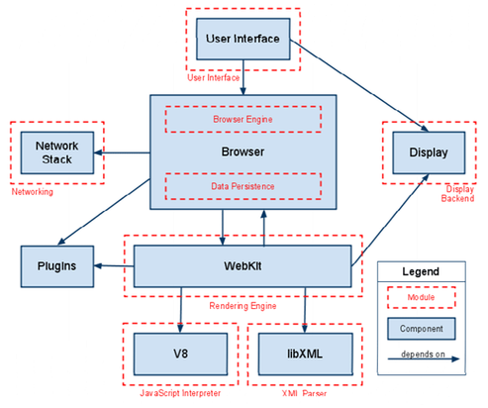

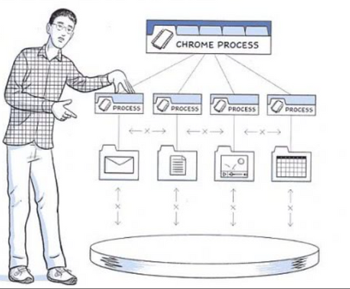
Vulnerabilidad: Google Chrome Sandbox Bypass (CVE-2012-5376)
Sistema Vulnerable: Esta vulnerabilidad afecta a Google Chrome, específicamente a su implementación de Inter-Process Communication (IPC) antes de la versión 22.0.1229.94.
Descripción: Permite a atacantes remotos eludir las restricciones del sandbox de Chrome, lo que permite escribir archivos arbitrarios en el sistema operativo, comprometiendo la seguridad del usuario.

Slide 3


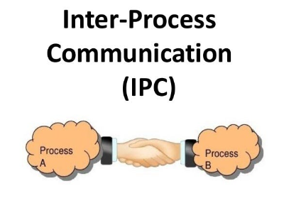
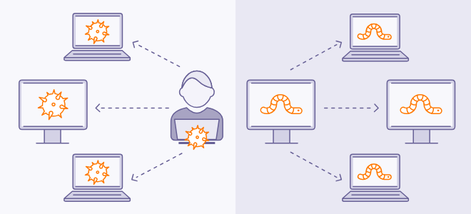
MÉTODO DE EXPLOTACIÓN
Condición Previa: El atacante generalmente utiliza ingeniería social para convencer al usuario de que haga clic en un enlace malicioso o visite un sitio web comprometido.
Acción del Atacante: Una vez que la víctima entra al sitio, el atacante explota la vulnerabilidad en el IPC, logrando ejecutar código no autorizado que puede escribir o modificar archivos en el sistema operativo.
Requerimiento de Interacción del Usuario: Es crucial que el usuario interactúe (por ejemplo, haga clic en un enlace) para que el ataque tenga éxito, lo que demuestra la importancia de la conciencia sobre seguridad en el usuario final.

Slide 4

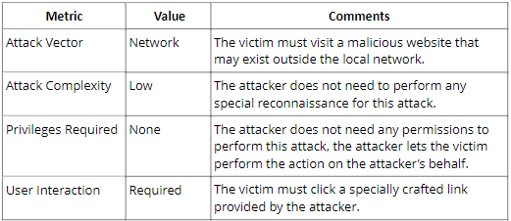
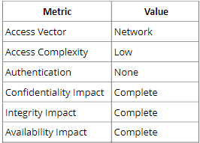
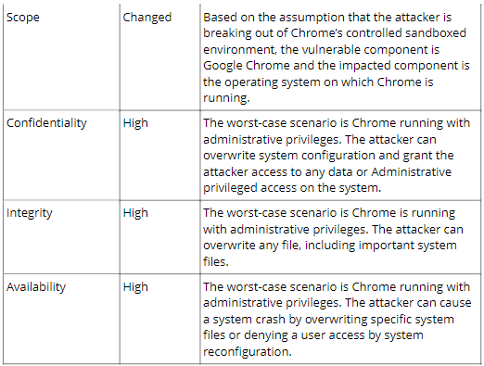
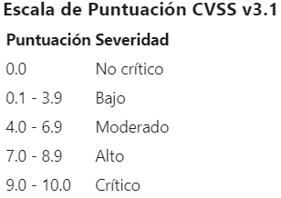
CVSS v2.0 Base Score: 10.0
CVSS v3.1 Base Score: 9.6
Catálogo del Score Base CVSS

Slide 5

gracias

